Slide 1
Использование современных технологий при подготовке к ГИА по русскому языку и литературе Заседание № 2 2020 – 2021 уч.год

Slide 4
Подробнее: https://2021god.com/fipi-oge-2021-goda-po-russkomu-yazyku/#i-5
В 2021 году ФИПИ значительно расширил круг жанров:
дневники, очерки, записки, заметки и даже рецензии....

Slide 6
Портал РУСТЬЮТОРС выделяет такие актуальные направления:... Подробнее: https://2021god.com/fipi-oge-2021-goda-po-russkomu-yazyku/#i-5

Slide 7
В сборнике И.П. Цыбулько :
Великодушие Жестокость
Взаимовыручка Жизненный опыт
Взросление Любовь
Воображение Любознательность
Доброта Любознательность
Драгоценные книги Мечта
Дружба Нравственный выбор
Преданность Раскаяние
Душевность Решительность Смелость Совесть
Сила характера Сознательность Тщеславие Человечность...
Целеустремленность

Slide 9
https://edu.skysmart.ru/teacher/homework/bisitarusu

Slide 10
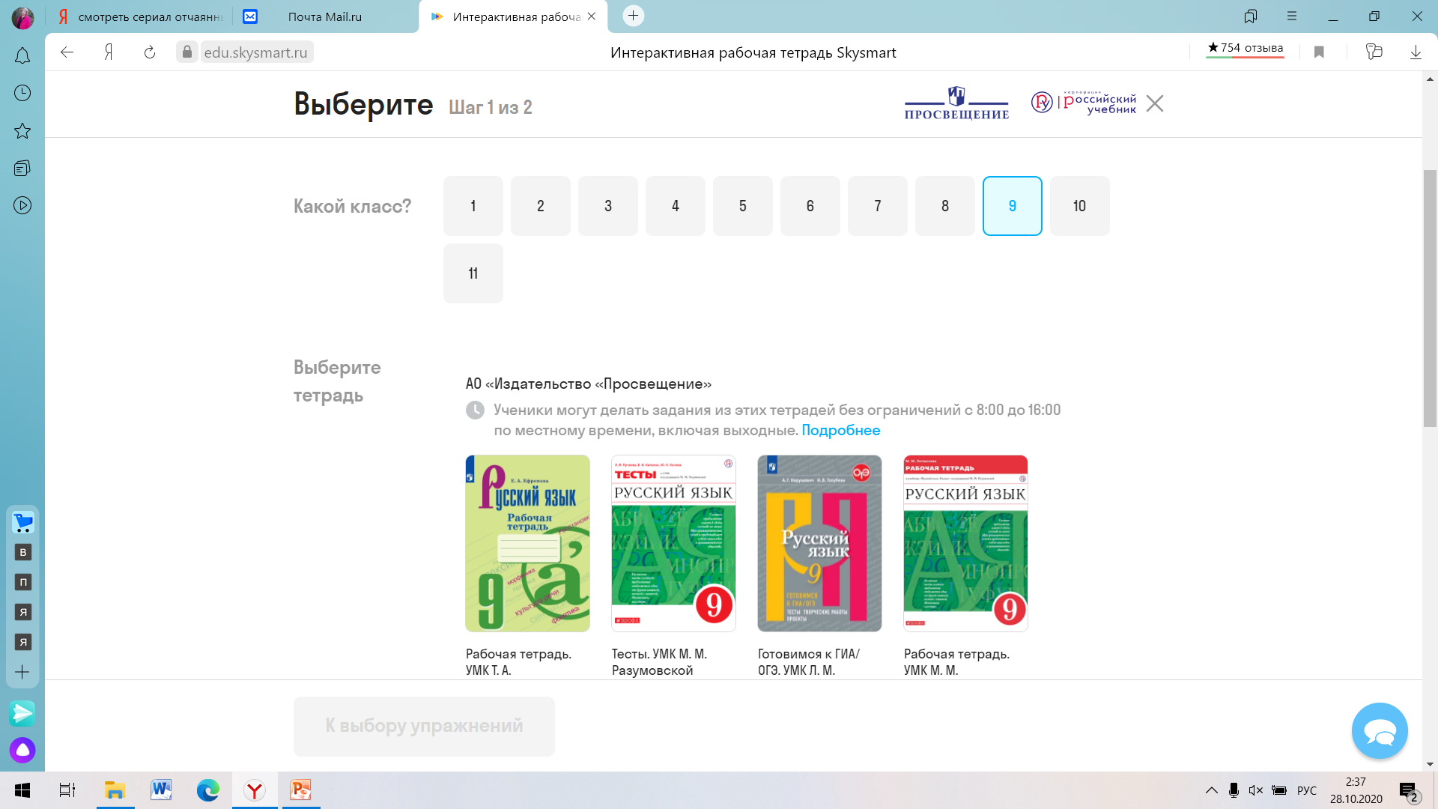

Slide 20
https://lecta.rosuchebnik.ru/myclasswork/01602783-0bc8-4935-80f6-c7e78104992e/lesson/01602783-0bde-4dfc-a2b5-28e06c67774b

Slide 21
https://uchitel.club/cifra-investitions5/performance/domashka_kotoruyu_nelzya_zabyt_kak_rabotat_s_interaktivnoy_rabochey_tetradyu_skysmart_/#broadcast

